Slide 1
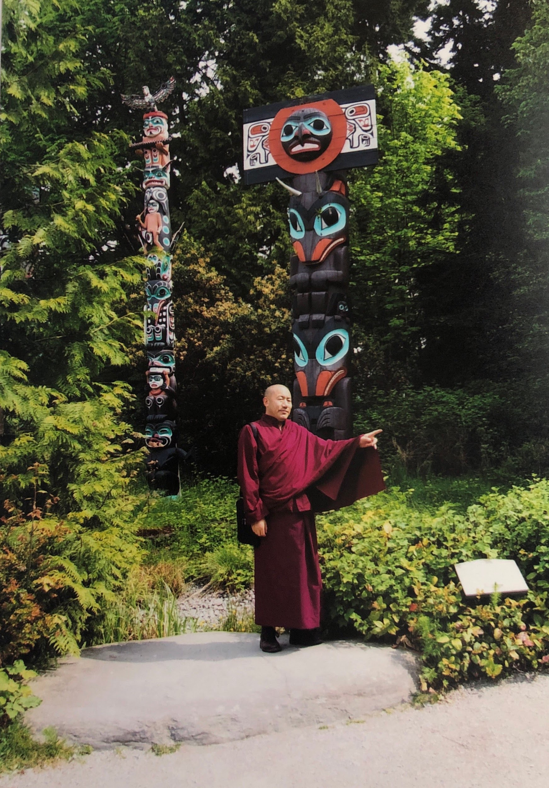
课前颂
看视频:
为什么现代人越来越没有幸福感
串讲
法义讨论
课后回向

Slide 2

为什么现代人越来越没有幸福感
本材料由慧灯禅修班（北京地区）师兄发心整理，分享的目的是方便学员掌握学习重点，明确学修思路。本笔记属内部学修资料笔记，仅供参考、勿作随意传播，以免以盲导盲、以成违缘。

Slide 3
一、法义概述：本期法义及提要
每个人都想追求幸福，那为什么我们却距离幸福越来越远呢？认识幸福，是我们现实生活的要求；追求永恒而究竟的幸福更是我们修行的目标。上师再一次讲到痛苦的三个根源，讲到解决痛苦的两种方法，为我们指明了未来修学的道路——闻思与禅修。

Slide 4
二、学修引导：以提纲的形式对学修进行引导
1 现代人的悲剧
1.1 理念：希望拥有幸福，并聚焦于外在物质的极大丰富而非内在精神上。
1.2 现实：物质空前成功，但心灵危机空前严重、幸福指数持续下滑
1.3 问题：如何保持开心的心态？如何更自由、更健康、更幸福？

Slide 5
二、学修引导：以提纲的形式对学修进行引导
2 幸福痛苦与外在的关系
2.1重要性：重大课题，与我们的生活息息相关
2.2 本质：幸福根本不属于物质的范畴，而是一种内在的感受
2.3 结论：有价值、有意义的生活不能仅仅注重物质方面的发展。尤其是到了一定的时候，物质财富与幸福是没有任何关系的。

Slide 6
二、学修引导：以提纲的形式对学修进行引导
3 痛苦的来源
3.1重要性：了解病因才能对症下药、治愈疾病
3.2除物质以外的三个来源：过度的欲望、自私心、执着
3.2.1 过度的欲望：脱轨的列车
（1）欲望：发展的动力VS痛苦的根源
（2）欲望可以无限膨胀，而物质带来的满足和兴奋却是有限的

Slide 7
二、学修引导：以提纲的形式对学修进行引导
（3）虚荣、攀比等负面心态，会使我们往痛苦的方向发展
（4）要用正确的眼光去看世界，保持必要的危机意识，佛法修行
参考资料：1） 慈诚罗珠堪布.寻找幸福的三个“不要”（摘自慧灯之光九《藏传佛教的幸福》）【注：准确理解佛教对待欲望的态度】

Slide 8
二、学修引导：以提纲的形式对学修进行引导
3.2.2 离谱的自私，脱缰的野马
（1）自私心的形成与表现：先天+后天，不愿意与人分享
（2）大乘佛法的理念与训练，逐步变成菩萨
① 关键，让所有人明白世界和人生的真相
② 所缘，天下所有的生命，名副其实的平等观
③ 途径，要帮助众生，最好能先向释迦牟尼佛看齐
④ 静下来，看书、禅修，落实到生活工作中

Slide 9
二、学修引导：以提纲的形式对学修进行引导
3.2.3过度的执着，无形的杀手
（1）执着有很多层次，高层次而言，就是实有的执着
（2）世界并不是实有存在的，颜色、《黑客帝国》、红尘大梦
（3）适当地往内心去寻找，从而获得幸福
① 随缘，以正常、健康的心态去面对客观的环境
② 一切有为法，都在因果中循环、生灭，反复思考断除执着
③ 掌握内心演变的自然规律，调试内心获得幸福

Slide 10
二、学修引导：以提纲的形式对学修进行引导
4 结束语
4.1 解决痛苦的两种方法：改变原有认识、禅修
4.2 健康幸福的获取途径：现代文明与传统文化（佛学）的结合，设法控制精神上的三个缺陷，把心态调整到最佳状态，拥有丰富的精神财富与健康心灵。

Slide 11
三、学修检验：班级共修或复习时引导学员自我检验
1 自己对于幸福的理解有过哪些误解，是如何转变的？
2 “过度的欲望是脱轨的列车”，自己有何认识和体会？
3 “离谱的自私是脱缰的野马”，自己有何认识和体会？
4 “只要努力，所有人都有机会成为菩萨，”我做好成为菩萨的准备了吗？
5 “过度的执着是无形的杀手”，自己有何认识和体会？

Slide 12
四、要点提示：本期法义中一些重点、难点的说明与引导
继教材（一）《佛法融入生活》（P146）和《解脱的原理》（P197）之后，上师第三次讲授了轮回痛苦的三个来源。这是我们解脱痛苦、获得幸福必须要面对的问题，也是我们闻思修行的具体次第。
《佛法融入生活》所讲重在“佛法的对治”，《解脱的原理》所讲重在“运行的原理”，本期法义重在“结合自己，转变认识，调整心行”——结合自己，就是自己作为现代人对于幸福感的切身感受和认识；转变观念，就是反思自己对于“什么是幸福”、“如何追求幸福”应该具备怎样的正确认识；调整心行，就是掌握获得幸福需要在内心和行为上如何调整。

Slide 13
四、要点提示：本期法义中一些重点、难点的说明与引导
本期法义并没有过多理解上的难点，重在结合法义树立正见，并依照正见引导确立如法的心行标准，以此反思自己的不足、确立努力的方向。

Slide 14
五、参考资料：摘录或节选上师相关教言辅助本期法义理解
1 慈诚罗珠堪布.寻找幸福的三个“不要”（摘自慧灯之光九《藏传佛教的幸福》）【注：准确理解佛教对待欲望的态度】
第一，不要攀比。越是喜欢攀比的人，越得不到幸福。举个例子，某个人本来有辆非常好的名车，但如果他喜欢攀比，那肯定在周围的人当中，会有超过他的人。此所谓“山外有山，天外有天”。就算暂时超越了周围的小圈子，但谁也不能保证在一两年以后，不会有人超越自己。如果那时不能淡定，又开始想办法暗中竞争，这样你追我赶该多累啊！攀比不是生活的必需，而很多的痛苦，却会从攀比当中产生。

Slide 15
五、参考资料：摘录或节选上师相关教言辅助本期法义理解
第二，不要虚荣。越是喜欢虚荣的人，越是心灵空虚。只能以这种虚荣，来弥补心灵的空虚。心灵空虚，是非常大的痛苦。很多人非常有钱，却因心里空虚而生不如死，他的钱根本不能给他带来任何幸福。
有一种心理病症，就是忧郁性购物。在得了抑郁症以后，经常去购物，以此来填补心灵的空虚。但到了最后，自己对购物也没有新鲜感了，也不会像一开始那样容易满足了，于是痛苦又开始复苏。经过这些年的经验总结，人们在过去积累下来的很多观点，已经发生了动摇。大家开始重新审视幸福，并开始重新思考：到底该怎样去创造新的幸福途径？

Slide 16
五、参考资料：摘录或节选上师相关教言辅助本期法义理解
第三，不要过度贪婪。绝大多数人对佛教有个误解，认为佛教否定了所有的欲望与肉体的享受。但实际上并非如此，佛也承认：在某种程度上，欲望也是一种动力。比如，非常狂热地想学佛，想成佛，想利益众生，这都是欲望。如果没有这些欲望，就失去了学佛的动力。所以整体而言，佛没有反对欲望，但佛告诉我们：虽然凡夫不可能没有欲望，口渴了想喝水，肚子饿了想吃饭，这些都是人类的基本生存需求，是人的本能，不可能没有。但如果欲望超标、过度，就会带来我们所不希望看到的结果：痛苦、失望、沮丧等等。

Slide 17
五、参考资料：摘录或节选上师相关教言辅助本期法义理解
我们可以问自己：幸福是怎么来的？失去什么东西的时候，就会觉得不幸福？这样一一追寻，就可以得出一个肯定的答案：如果不适当地管理、控制欲望，它一定会无限膨胀。毫无节制、无限膨胀的欲望，只会给我们带来痛苦。
凡是物质给我们带来的幸福感，都是有限的。而我们的需求、欲望，却可以是无限的。用一个有限的东西，来填充一个无限的空间，这有可能吗？一辈子都不可能！不要说人的生命只有短短的几十年，即使能活到亿万年，也无法满足无限上升的欲望。甚至活得越久，欲望膨胀得越巨大，引发的痛苦就越深重。所以佛告诉我们：要适当地控制自己的欲望，这样才能感觉到真正的幸福。如果让欲望无限膨胀，永远都跟着它跑，就永远都感觉不到幸福。

Slide 18
五、参考资料：摘录或节选上师相关教言辅助本期法义理解
当然，要想彻底断除欲望，只有依靠佛教的修行。成佛的时候，就能没有任何欲望。佛的大慈大悲与无量智慧，已经替代了所有的世俗欲望。但在没有到达佛的境界之前，普通人无法做到无欲无求、心如止水。但无论如何，面对欲望的时候，不能走两个极端：一个是试图断除所有的物欲。印度有些古老的宗教，就非常强调苦行。长时间不吃饭、不穿衣服、不说话，还用一些非常残酷的方式去折腾自己的身体……但佛教不赞成这种方式。佛教认为，在某种程度上，这种方式反而导致了更多的痛苦与烦躁；另一个极端，是任凭欲望无限膨胀，为了满足欲望，而竭心尽力、苦苦奋斗。辛苦一辈子，却在离开世界的时候，还是没有满足。最后只能带着抱怨和不满含恨而去，这是非常不划算的。

Slide 19
五、参考资料：摘录或节选上师相关教言辅助本期法义理解
2 慈诚罗珠堪布.什么叫我执（摘自慧灯之光二《因果不虚》）【注：辅助理解“先天的自私心”及其危害】
什么叫我执？比如说，没有开悟的凡夫人都会说：我不要痛苦、我要快乐、我要发财、我要健康、我要解脱……。在所有这些贪欲心里，都离不开一个“我”字，每一句里都有 “我”。这个“我”字的根源就是我们的一种念头、观点，也就是我执。这种我执，所有凡夫人一生下来就有，它不是父母教的，也不是老师教的，而是天生就有、先天性的，故叫俱生我执。
有了这样的我执就会造业：因为我要享受，便会不择手段地获取世间名利等五欲，即使偷盗、欺诈、诽谤也毫不在乎；因为我不要痛苦，便会毫不犹豫地消灭有可能伤害自己的人或动物，如杀害仇怨或与己为敌的对手，会造种种业。俱生我执是所有烦恼的根源，所有造业的基础就是它，所以，轮回最终的根源是我执。

Slide 20
五、参考资料：摘录或节选上师相关教言辅助本期法义理解
3 慈诚罗珠堪布.寻找幸福的两个“应该”（节选自慧灯之光九《藏传佛教的幸福》）【注：辅助理解观念改变与禅修的作用】
第四，应该正视人生。不要把现实生活太过理想化，以为一切都很美好，没有任何危机意识，这样在面临生老病死和各种痛苦的时候，就会感到极大的失望。当无法面对的时候，就会走极端的路。所以，适当的危机感是战胜困难的必要装备。一旦发生任何意外，都能提醒自己：生老病死、悲欢离合，都是生命的自然规律，谁都不可避免、无法逃避，所以不要太过脆弱。

Slide 21
五、参考资料：摘录或节选上师相关教言辅助本期法义理解
生命当中，难免有很多的坎坷。其中有些是客观因素造成的，有些是自己过去造业所带来的，不管哪一种，都是无法回避的。只要有身体，就有生老病死。如果心灵太过脆弱，就会痛苦不堪。
所以，释迦牟尼佛永远都不会教我们如何逃避生老病死，而是给我们传授了很多面对生老病死的方法。
第五，应该调节心灵。调节心灵的最佳方法，就是修禅定。汉传佛教最有影响力的几个教派，包括了净土宗与禅宗等等。其中的禅宗，就十分提倡禅修，藏传佛教也有非常丰富的禅修方法，这些都是为了解脱、成佛而禅修。但即使没有如此崇高的意愿，也可以仅仅为了调节心灵而去修禅。

Slide 22
五、参考资料：摘录或节选上师相关教言辅助本期法义理解
禅定可以在信仰的基础上修，也可以在没有信仰的基础上修。就像瑜伽，瑜伽既可以与某一个宗教有关系，也可以与任何宗教都没有关系，而仅仅是一种养生的方法而已。禅也是如此，通过禅调节心态，就能带来幸福感，就能解决抑郁的问题。
治疗抑郁症，有两种方法：一种是通过禅修来调整，这样可以达到标本兼治的作用，而且还会有意想不到的效能；另一种，是通过药物去控制，它的原理是依靠物理作用来控制焦虑。这样的结果虽然可以让患者表面上看似没有抑郁症，但其副作用，却会影响我们的思维活力，所以这种药不能长期吃。

Slide 23
五、参考资料：摘录或节选上师相关教言辅助本期法义理解
所以，无论是企业高层，还是其他工作压力很大的人，只要能每天晚上打坐二十分钟或半个小时，把一天在工作、生活中发生的所有不开心都过滤掉，这样就能保持比较好的心情，之后进入睡眠，就能达到调节身心的作用。心理学家说：冥想五分钟，可以达到一个小时睡眠的效果。所以，每天晚上打打坐，不仅可以调节身心，而且还能保持充沛的精力。
修禅的人，不需要放弃家庭、生活、工作，可以在享受物质财富与天伦之乐的同时，拿出一定的时间修禅。这样动中有静、张弛有度，就能体验到来自于心灵深处的幸福。

